Slide 1
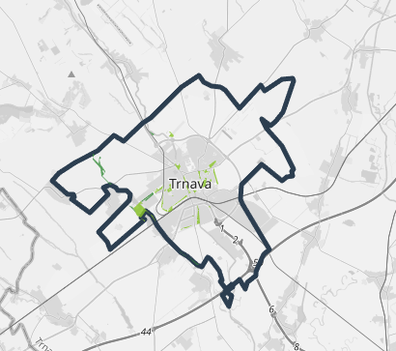
Notes:
(Dennik N, 2015)
V Galante vychádza 5,71 m2 plochy verejnej zelene na obyvateľa. (2019, enviroportal.sk)

Slide 2



Revitalizácia predpriestoru SBG
Green Strike
Súkromné bilingválne gymnázium Galanta

Slide 3

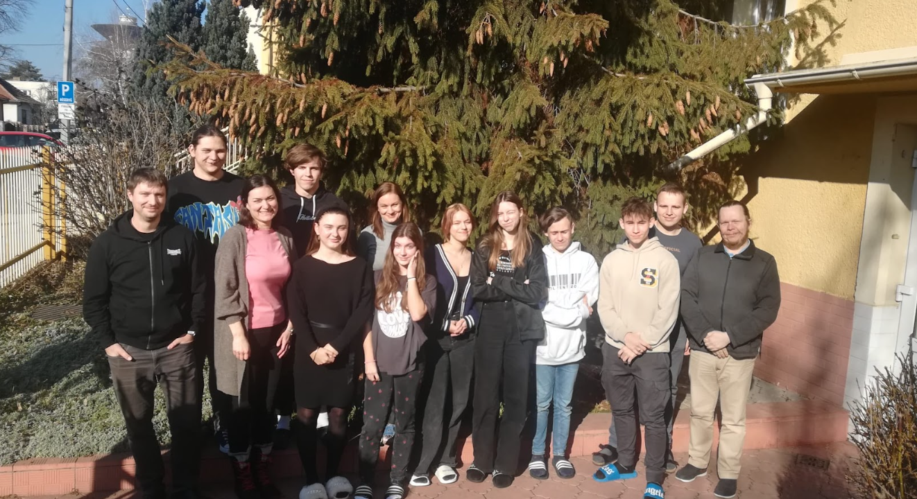
Dovoľte nám predstaviť sa...
Náš študentský tím: Andrej, Barbora, Dominik, Filip, Karolína, Leon, Milan, Štefan
Rebeka, Sebastian, Sofia
Zodpovedné osoby:
Monika a Zuzana, Jozef
 | Green Foundation, nadácia Búdková cesta 22, 811 04 Bratislava, Slovensko www.greenfoundation.eu

Slide 4
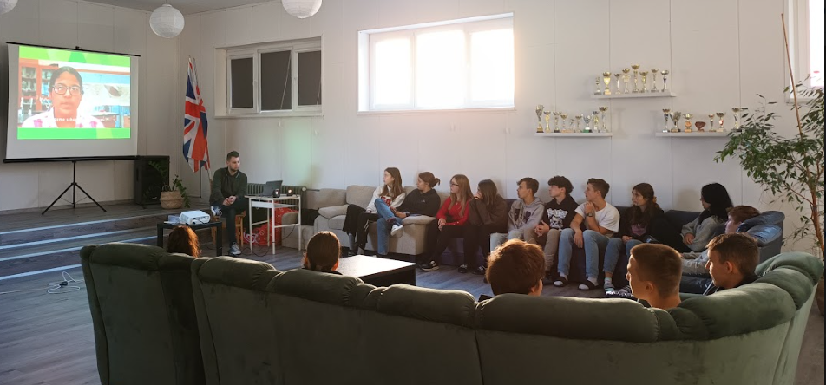
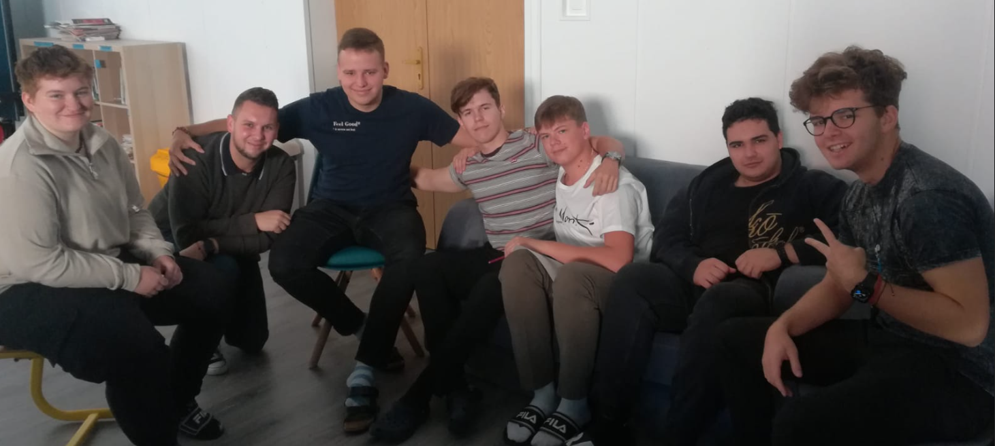

Slide 5
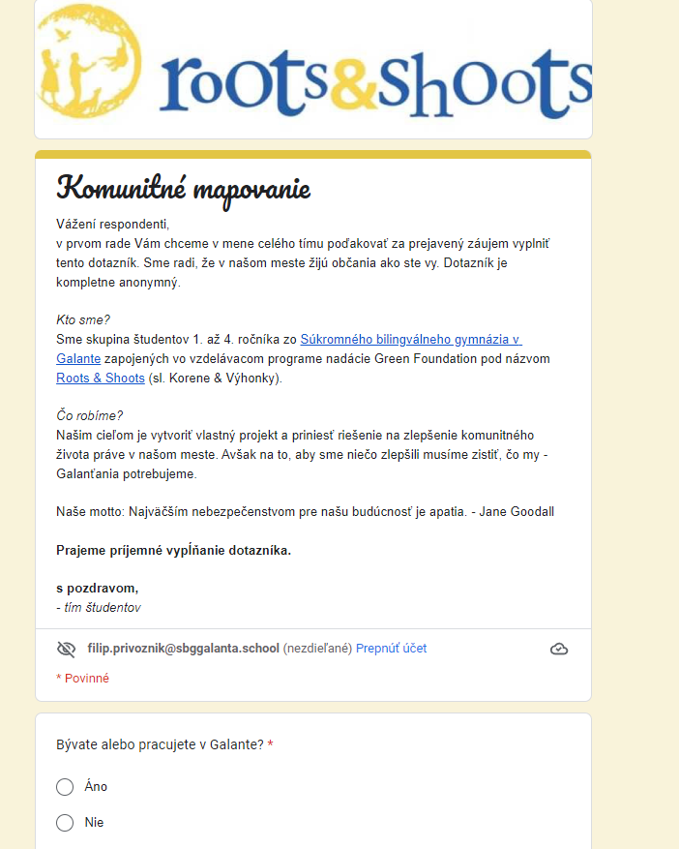
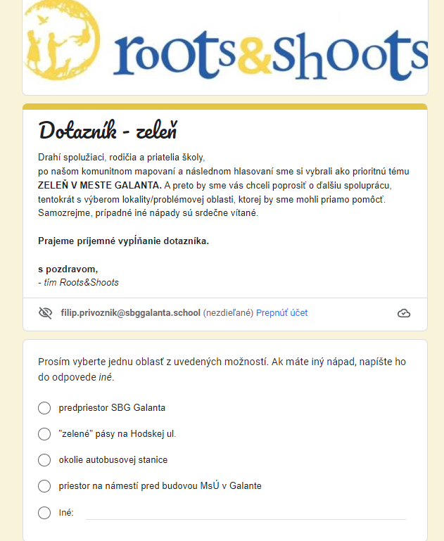

Slide 6
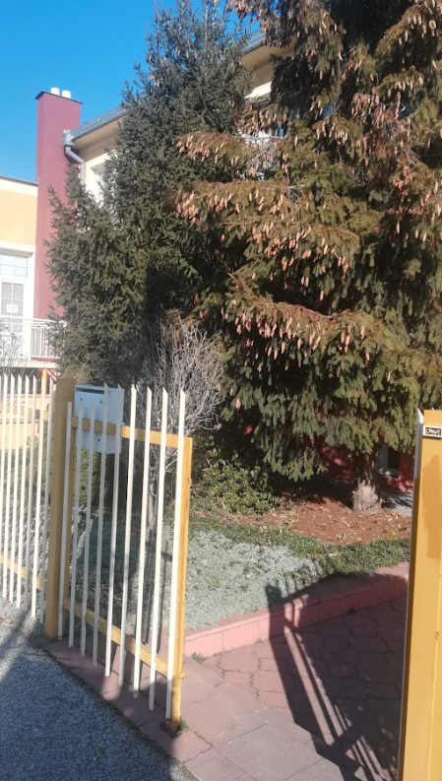
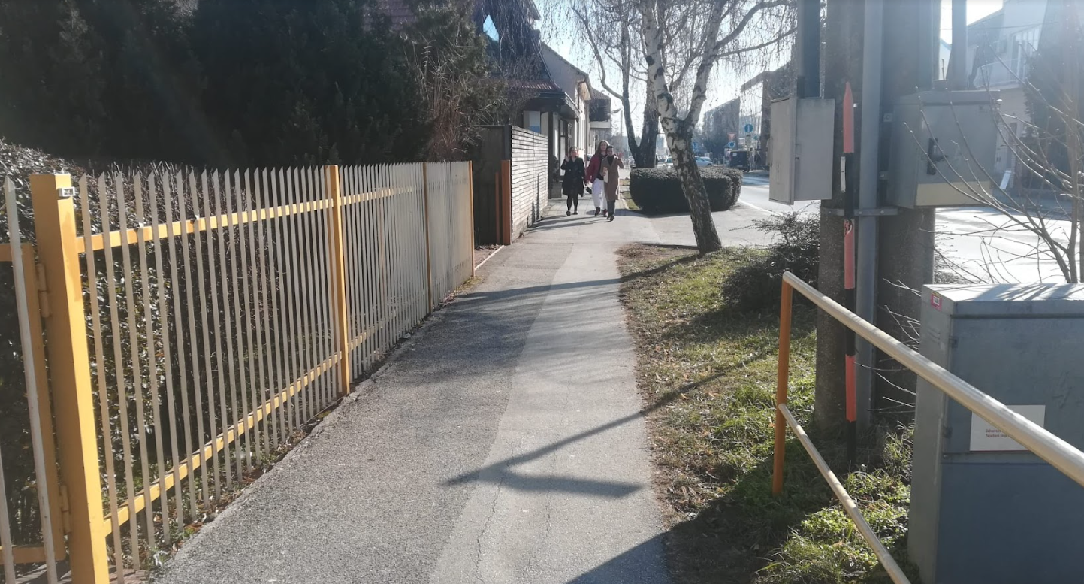
 | Green Foundation, nadácia Búdková cesta 22, 811 04 Bratislava, Slovensko www.greenfoundation.eu

Slide 7
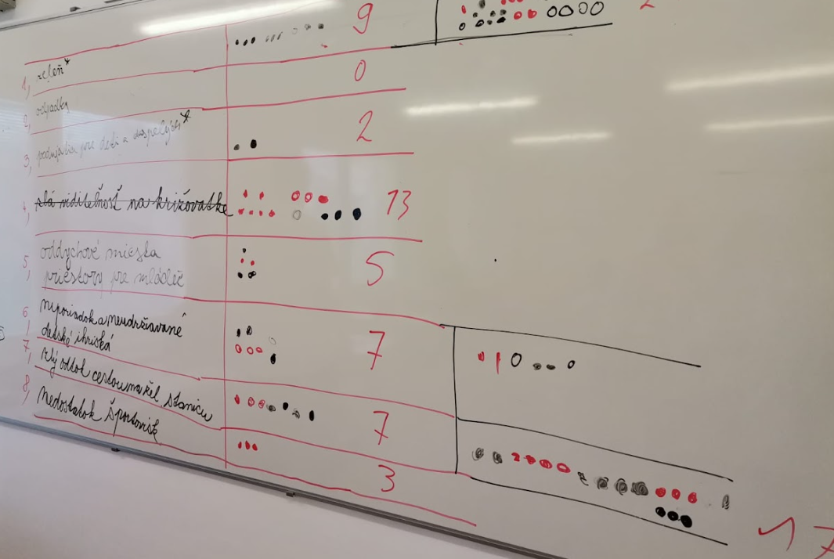
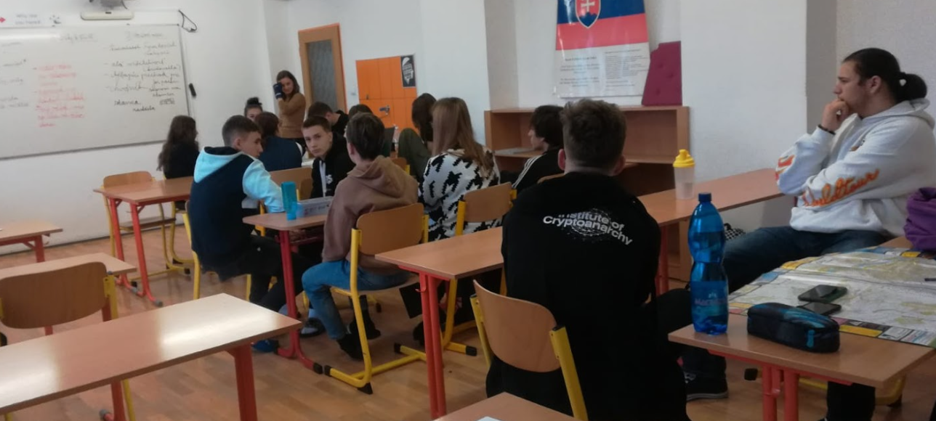

Slide 8
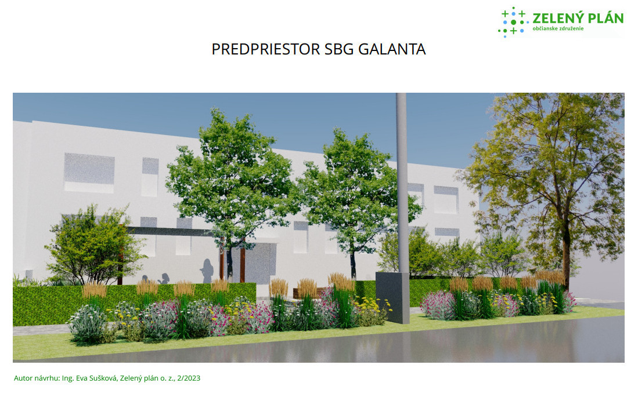
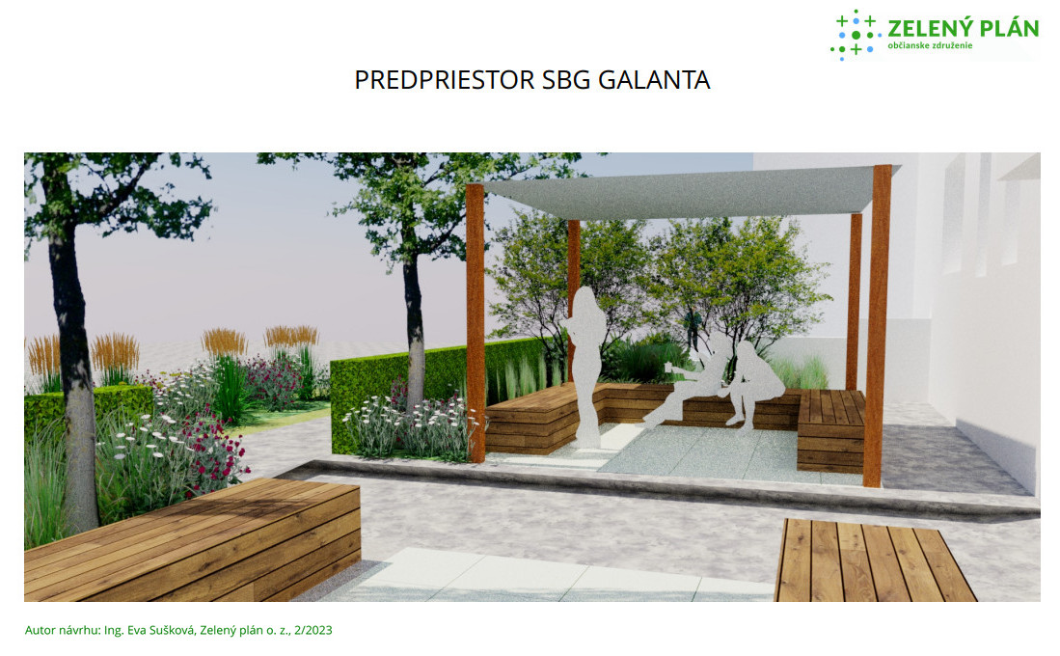
Aká je naša vízia?
 | Green Foundation, nadácia Búdková cesta 22, 811 04 Bratislava, Slovensko www.greenfoundation.eu

Slide 9
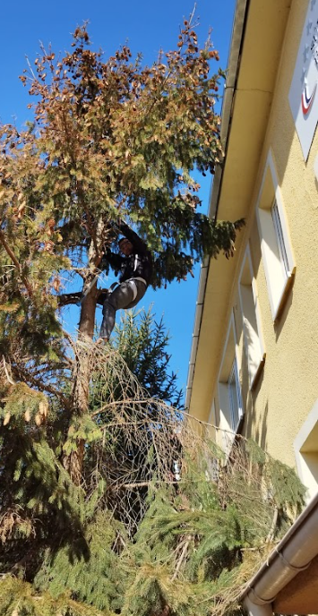

Čo sme doteraz urobili?
Zabezpečili sme súhlas s úpravou pozemku od zriaďovateľa našej školy
a takisto aj od mesta Galanta.
 | Green Foundation, nadácia Búdková cesta 22, 811 04 Bratislava, Slovensko www.greenfoundation.eu

Slide 10
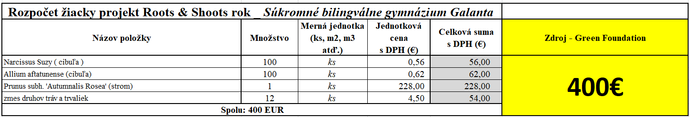
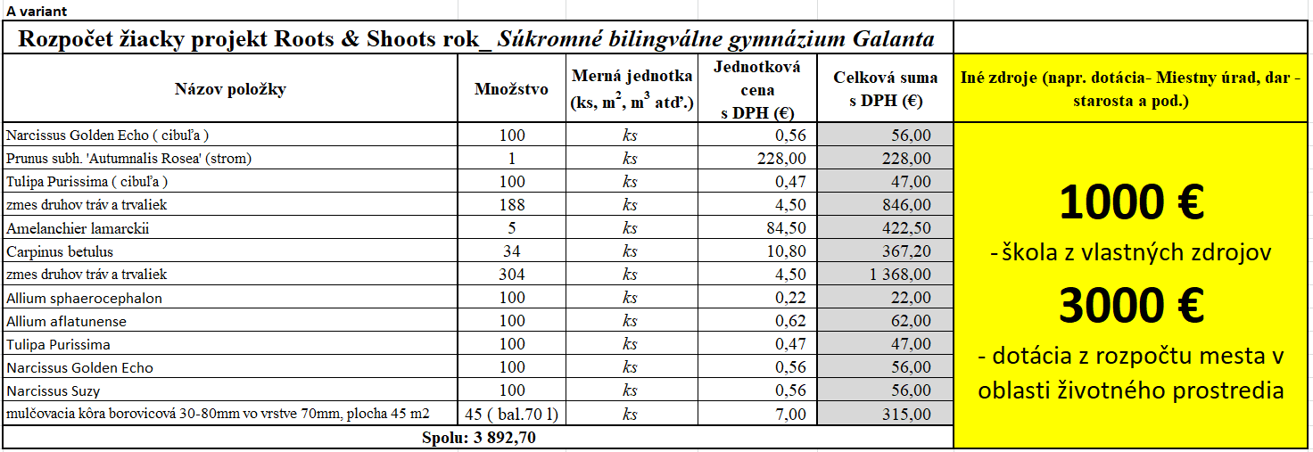
Koľko bude projekt stáť?

Slide 11
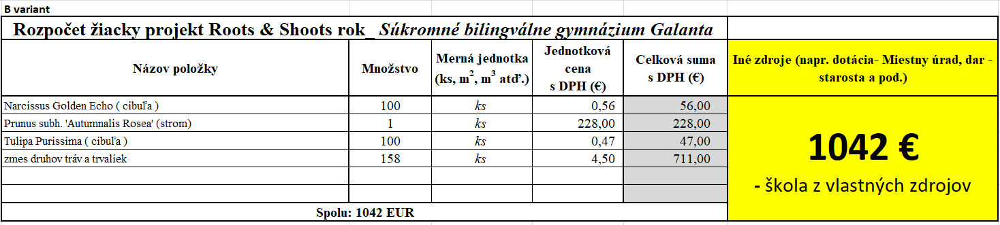
Čo ak to nevyjde?
- plán B
 | Green Foundation, nadácia Búdková cesta 22, 811 04 Bratislava, Slovensko www.greenfoundation.eu

Slide 12
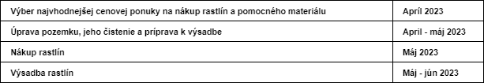
Ako budeme postupovať?
 | Green Foundation, nadácia Búdková cesta 22, 811 04 Bratislava, Slovensko www.greenfoundation.eu

Slide 13
Čo získame úspešným dokončením?
 | Green Foundation, nadácia Búdková cesta 22, 811 04 Bratislava, Slovensko www.greenfoundation.eu

Slide 14
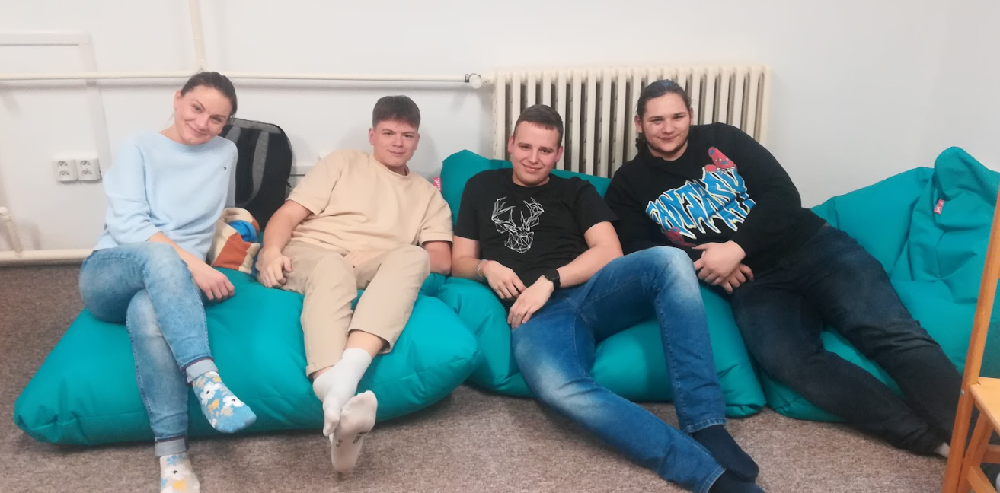
Ďakujeme za pozornosť!
A prajeme veľa úspechov, aby ste aj Vy mohli takto spokojne relaxovať
...možno aj na našej predzáhradke ☺
 | Green Foundation, nadácia Búdková cesta 22, 811 04 Bratislava, Slovensko www.greenfoundation.eu

